Slide 1
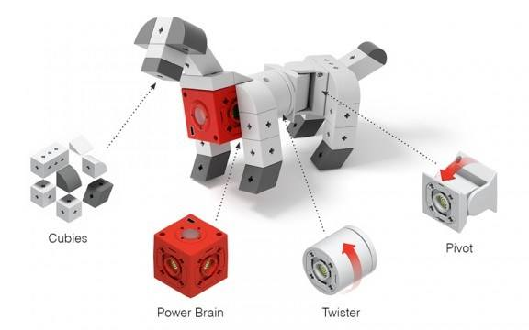
希望点列举法——白钢条切槽刀刀夹的设计
宁波市鄞州职业教育中心学校 刘国柱

Slide 2
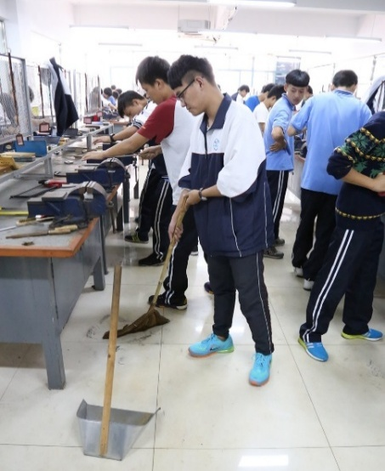
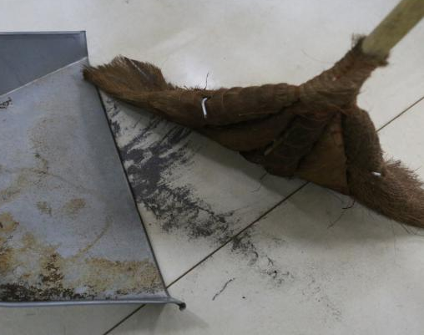
同学们讲一讲生活中哪些发明采用了希望点列举法？
讲一讲
铁屑清理收集器
特点：
1.采用电磁铁结构方便快捷清理铁屑；
2.采用太阳能充电绿色环保，无线充电便捷实用；
3.采用LED灯照明拓展使用场合。
钳工铁屑清扫困难

Slide 3
学一学
希望点列举法
不断的提出需求和希望，进而探求解决对策的技法。

Slide 4
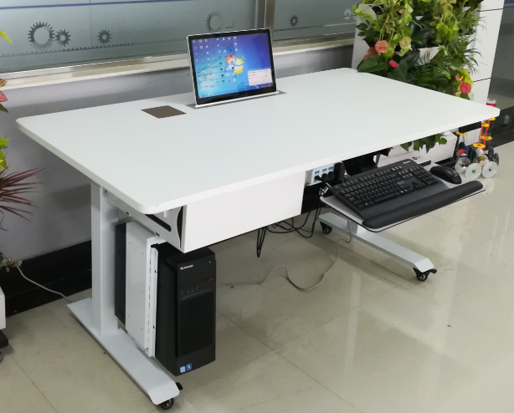
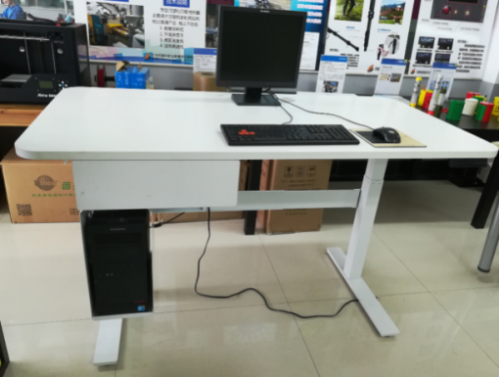
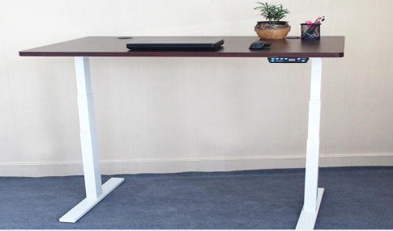
希望点列举法的具体步骤
学一学
1.确定一项创新事物作为研讨主题；
1.定课题
2.列希望
3.找对策
2.激发和收集人们的希望，仔细研究人们的希望，以形成“希望点”；
显示屏升降装置
3.以“希望点”为依据，设计创造新产品以满足人们的希望。
便捷办公模块
键盘托架模块
抽屉式保险箱
不可调主机箱
安装架
万向轮移动模块
可调式主机箱安装架模块

Slide 5
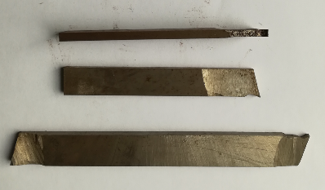
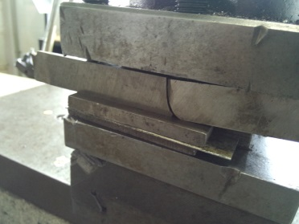
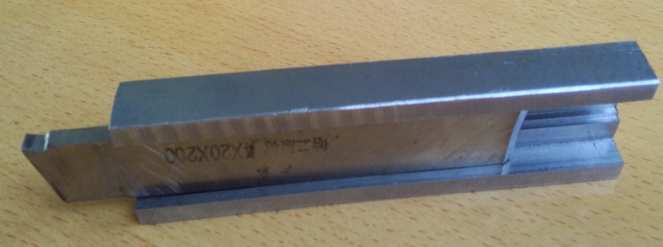
做一做
·················
白钢条切槽刀
尺寸：6X16X100
8X18X150
存在问题：
刀夹
1.刃磨不方便
2.装夹不正
3.易断裂
4. .......

Slide 6
每组至少列出10个希望点，填写在表5-1中
做一做
表5-1 白钢条切槽刀刀夹的希望点列举表
1
2
3
4
5
6
7
8
9
10

Slide 7
从上述希望点中选取3项最有希望达成的希望点，
设计希望点的设计方案，填写在表5-2；
做一做
表5-2 白钢条切槽刀刀夹的希望点创新方案表
希望点 | 创新设计方案

Slide 8
根据上述希望点和设计方案，选择一个你认为最有价值、最可行的方案，将其设计草图绘制出来，模型用橡皮泥或泡沫制作出来。
做一做
表5-3 白钢条切槽刀刀夹的希望点创新设计表
选取的希望点：
详细的创新设计方案说明：
设计草图：

Slide 9
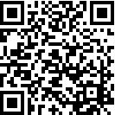
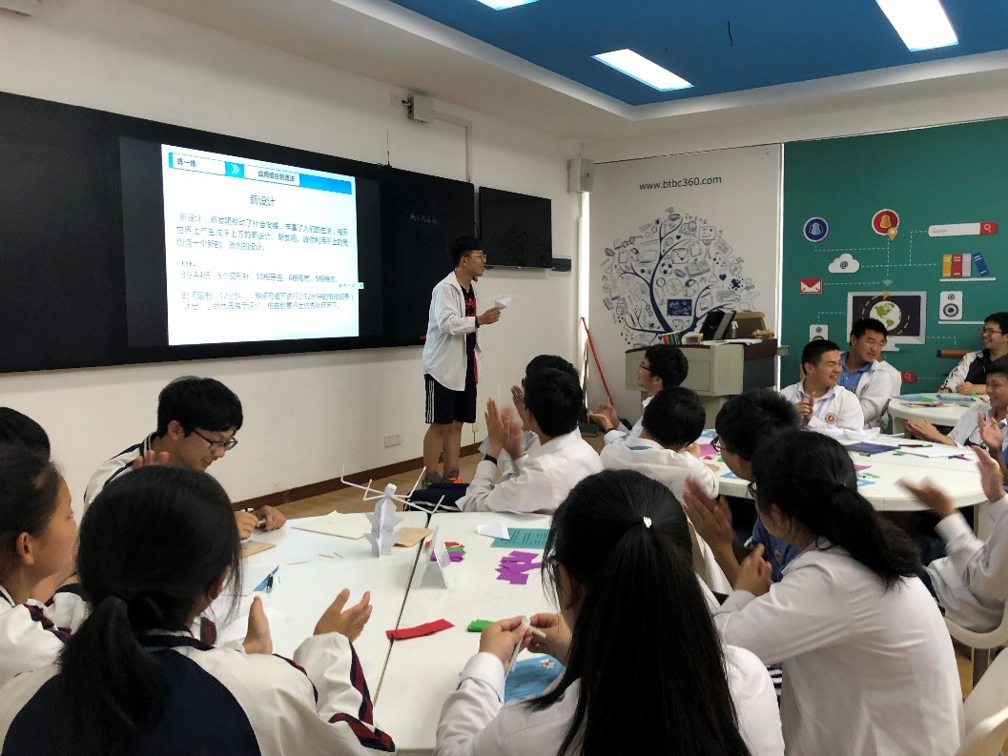
本堂课最具创意小组团队？
评一评

Slide 10
小结
1.希望列举法定义。
不断的提出需求和希望，进而探求解决对策的技法。
2.希望列举法的具体操作步骤。
1.定课题
2.列希望
3.找对策
3.应用希望点列举法的注意事项：
（1）由列举希望点获得的创新目标与人们的需要相符，更能适应市场。
（2）列举“希望”时一定要注意打破定势。
（3）善于观察周围的事物，及时发现需求。

Slide 11
课后作业
1.查一查新颖性：你们的作品市场上有没有？
方法提示：百度、专利网、淘宝……..
2.小组合作改进完善，制作实物，应用到普车实训中， 如符合“三性” 可申请专利。
3.每组收集生活和实训教学中可以采用希望点列举改进的难题，按希望点列举法的具体步骤进行优化设计，并将设计方案上传到UMU交互学习平台进行交流展示。

Slide 12
谢 谢

